Slide 1
Журнал «Воспитание и обучение детей с нарушениями развития» как лаборатория по работе с начинающими авторами
Меньков А.Б., зав. редакцией журнала «Воспитание и обучение детей с нарушениями развития», канд. искусствоведения, доц.

Slide 2
Основная проблема
Написание статей и материалов для профессионального журнала — особый вид деятельности научного работника, преподавателя, учителя, воспитателя и др.
За редким исключением, в учебных планах вузов нет такого предмета

Slide 3
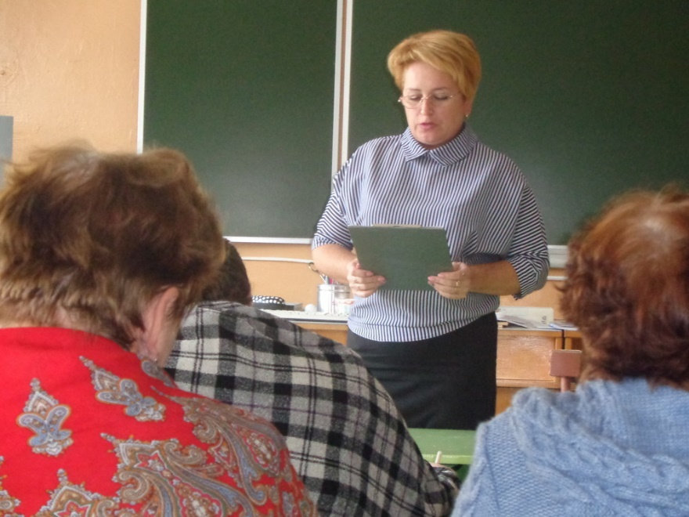
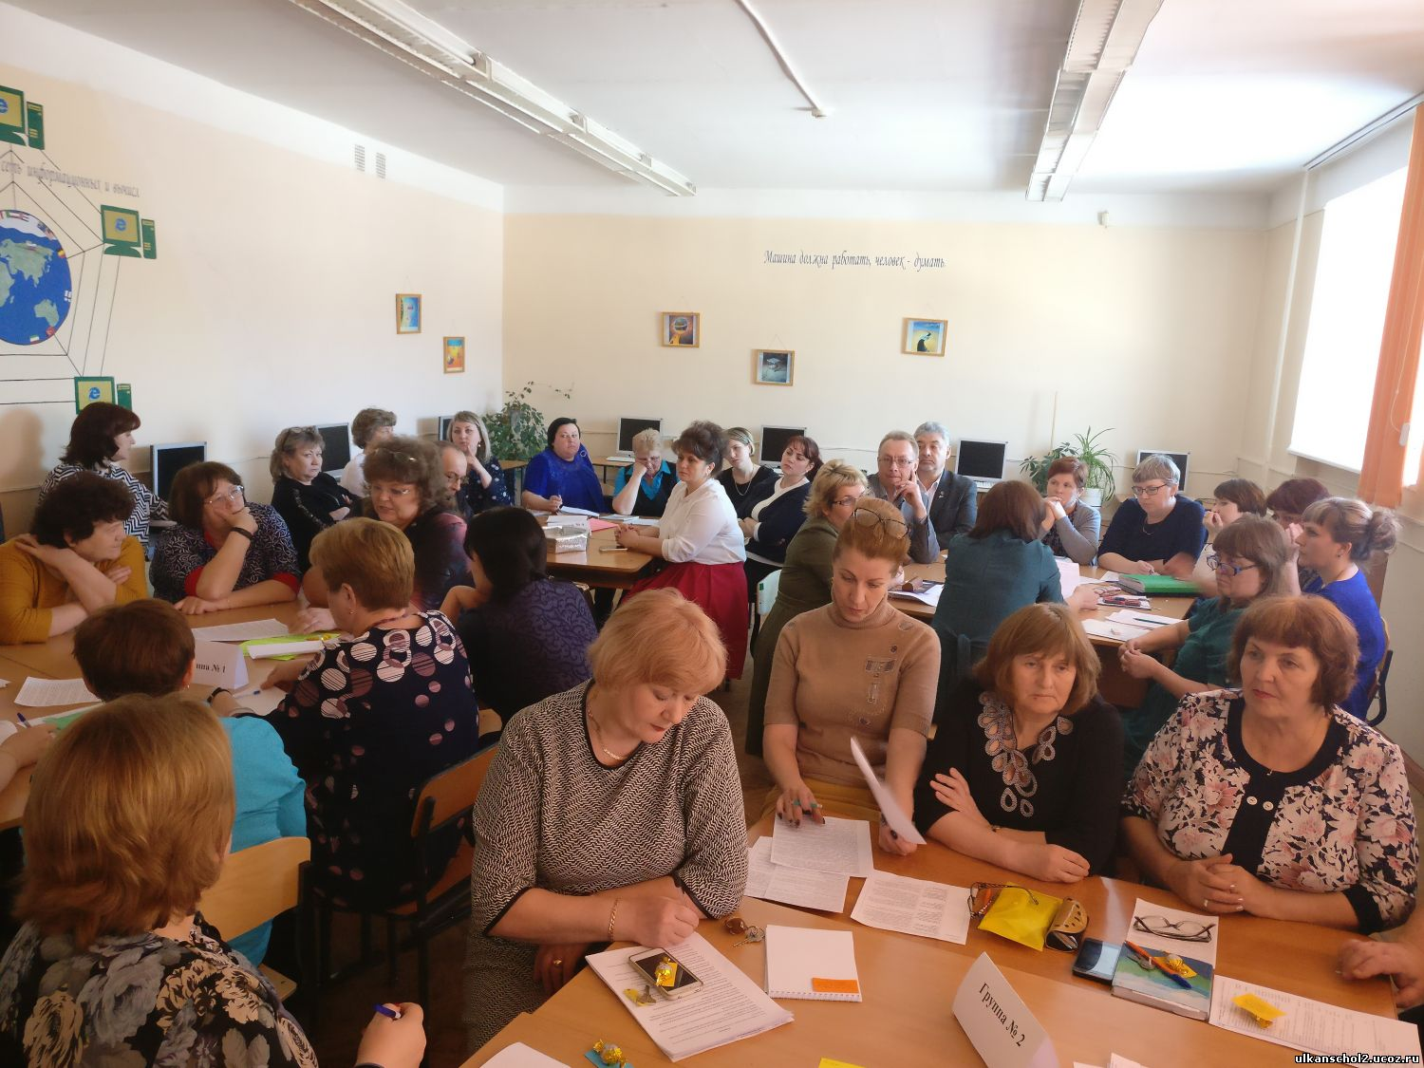
В начале пути
Состоялось успешное выступление на конференции, прошел удачный отчет о проделанной работе. Что дальше?..

Slide 4
В начале пути
Текст написан, одобрен научным руководителем. Что дальше?..

Slide 5
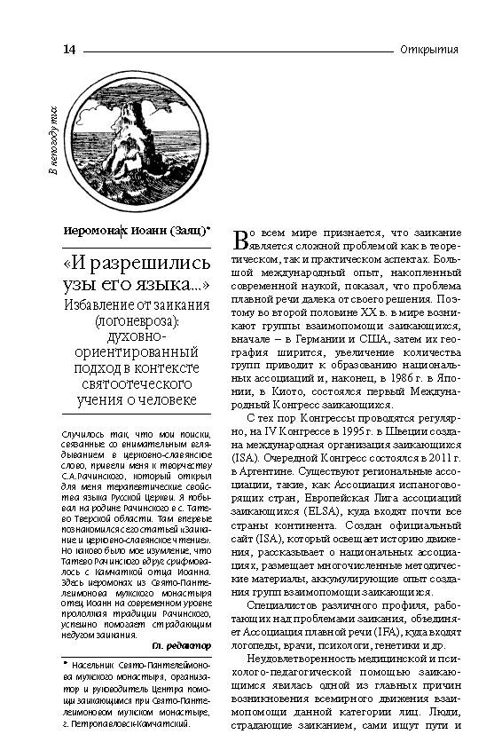
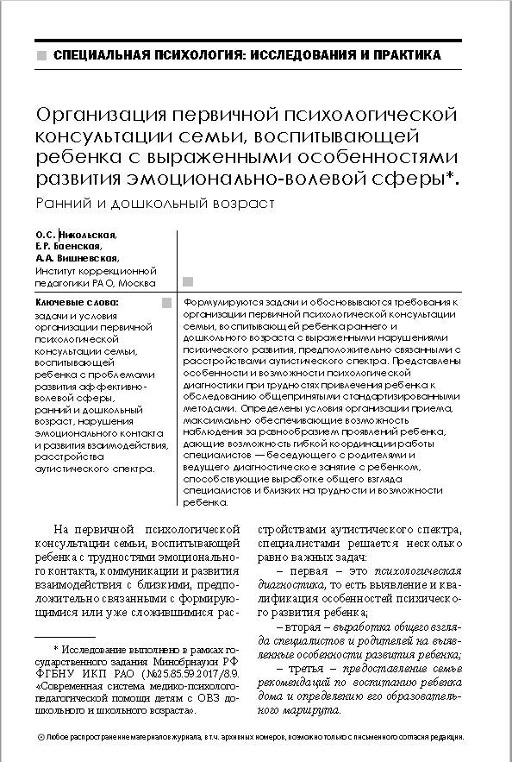
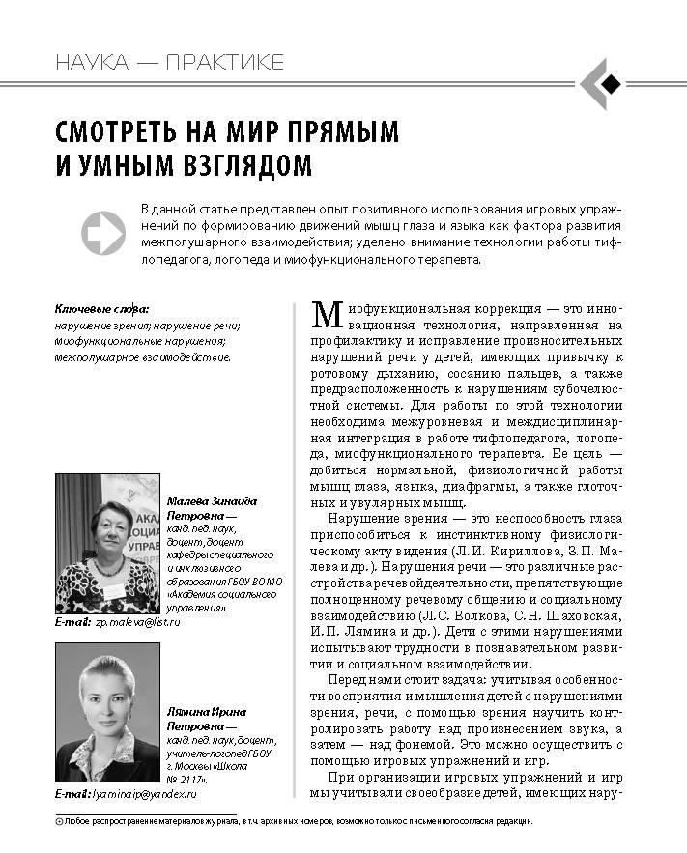
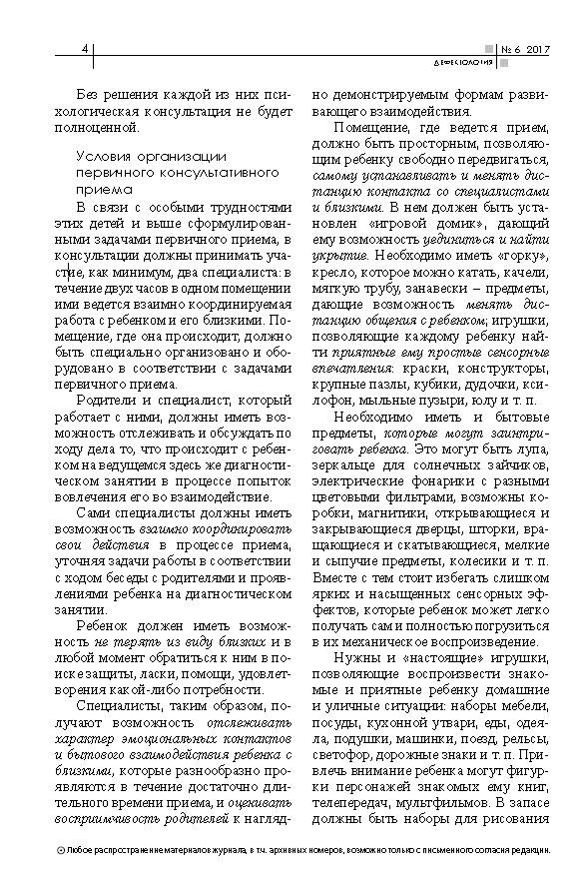
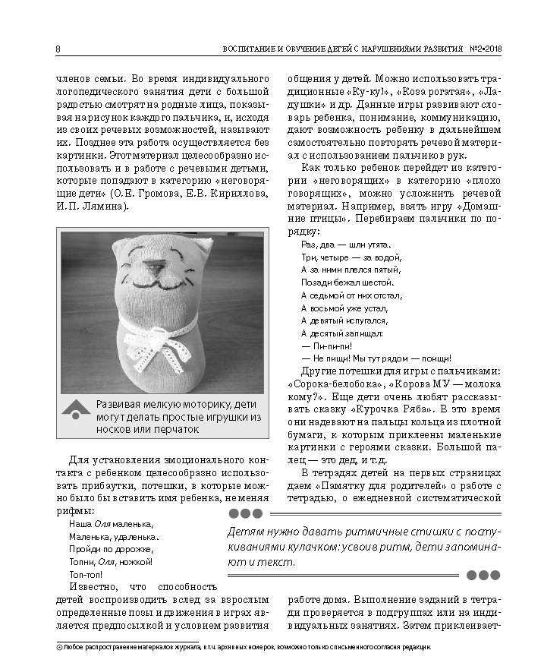
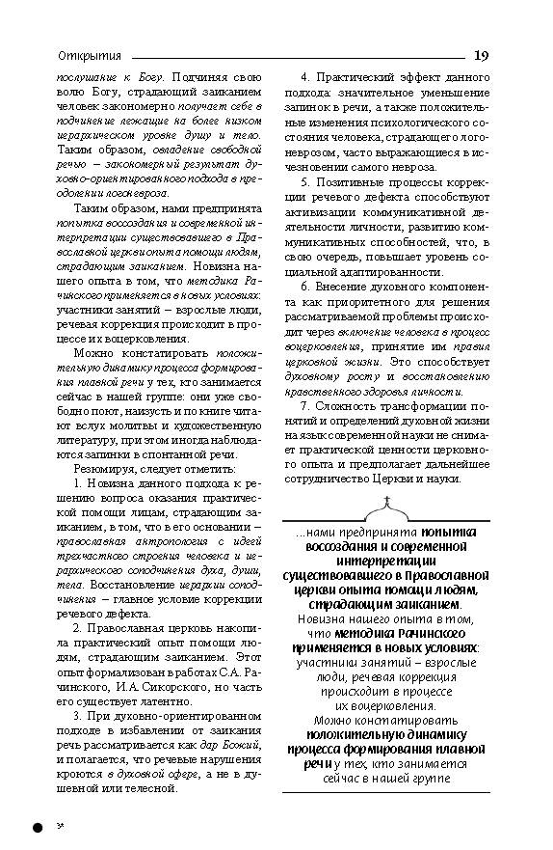
Выбираем журнал
Выбираем журнал, изучаем его общую направленность, читательскую аудиторию, тематику статей, опубликованных за последнее время. Уточняем тему своей будущей публикации именно в расчете на конкретный журнал.

Slide 6
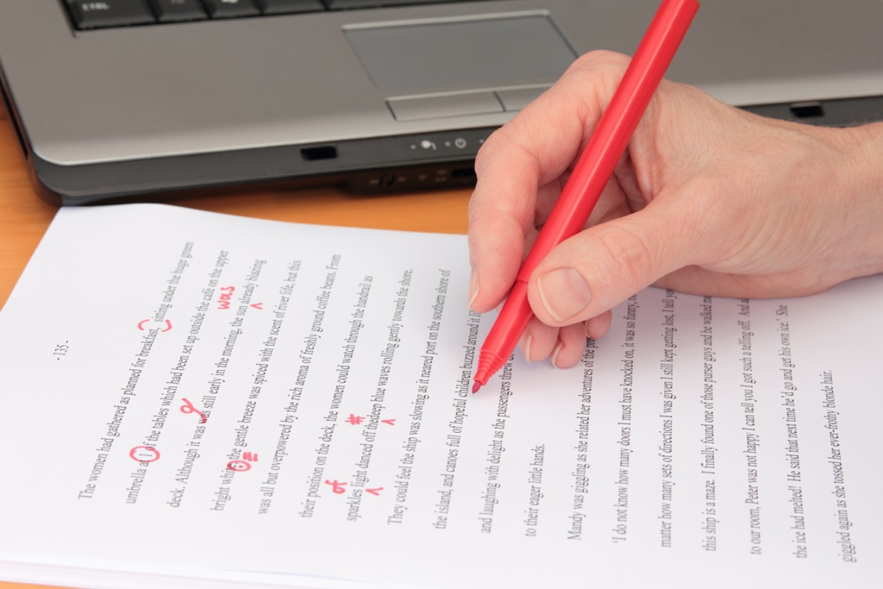
Молодым — помощь научного руководителя
Советуемся с научным руководителем. Как правило, он является автором многих публикаций в серьезных журналах, может быть и членом редколлегии какого-то из них. Не надо отказываться от соавторства с ним в своих первых публикациях; его проход по тексту «рукой мастера» принесет только пользу.

Slide 7
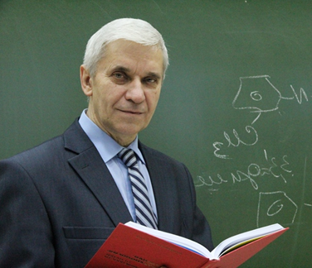
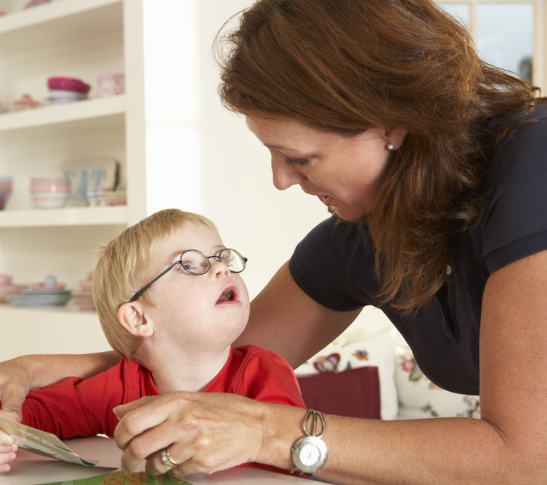
Избегаем традиционных ошибок
За редким исключением, придется заново писать текст.
Большая ошибка: пытаться обойтись выделением фрагмента диплома или диссертации.
Статья и научная работа – разные жанры, у них разная читательская аудитория.

Slide 8
Получаем опыт работы в СМИ
Полезно перед написанием научной статьи получить опыт работы в иных жанрах:
новости научной жизни,
рецензии на вышедшие книги,
обзоры фильмов, радио-, телепередач и др.
Изучаем особенности работы в СМИ;
правильно определяем объем публикаций;
не тратим время на текст, который явно не поместится в плановый объем;
оттачиваем стиль и пр.
1 а. л. = 40 000 знаков

Slide 9
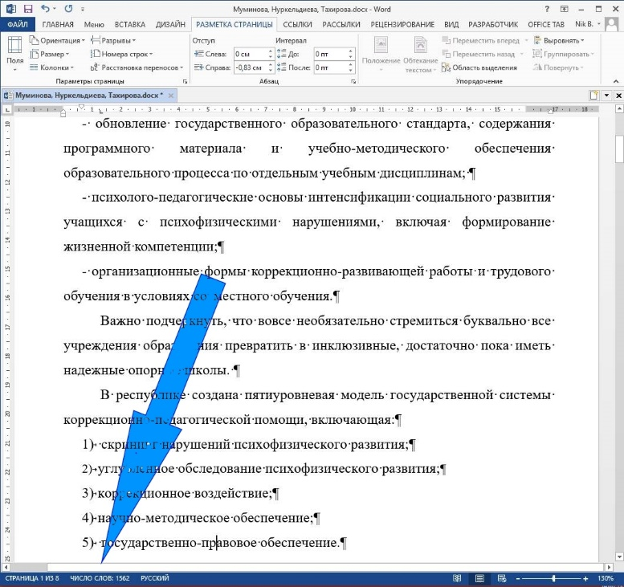
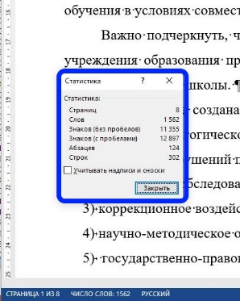
Получаем опыт работы в СМИ
1 а. л. = 40 000 знаков

Slide 10
План публикации
Начинаем с составления плана публикации.
Уточняем ее объем.
Намечаем приблизительный размер каждого раздела статьи.

Slide 11
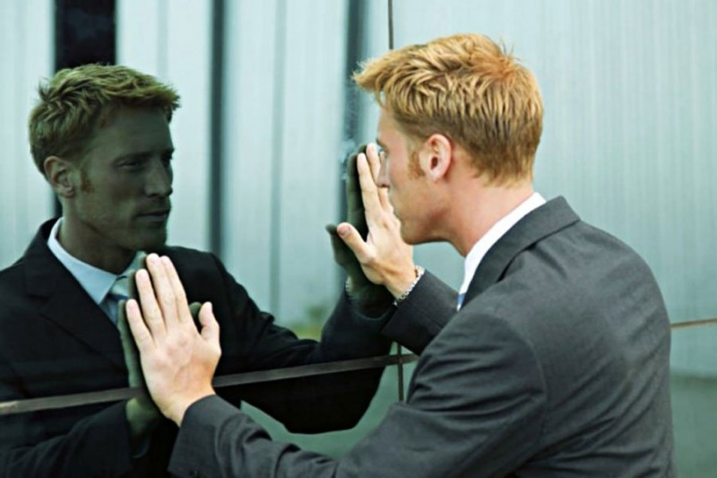
Выделяем главное
Выделяем одну-две главные мысли статьи.
Подвергаем их внутреннему анализу с точки зрения будущих читателей.
Объективно оцениваем, насколько они будут интересны для них.

Slide 12
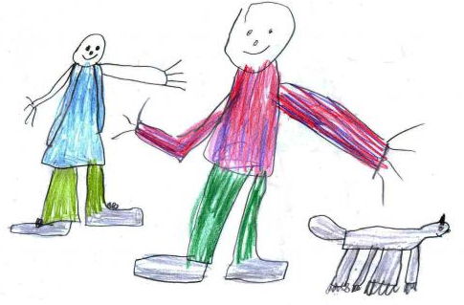
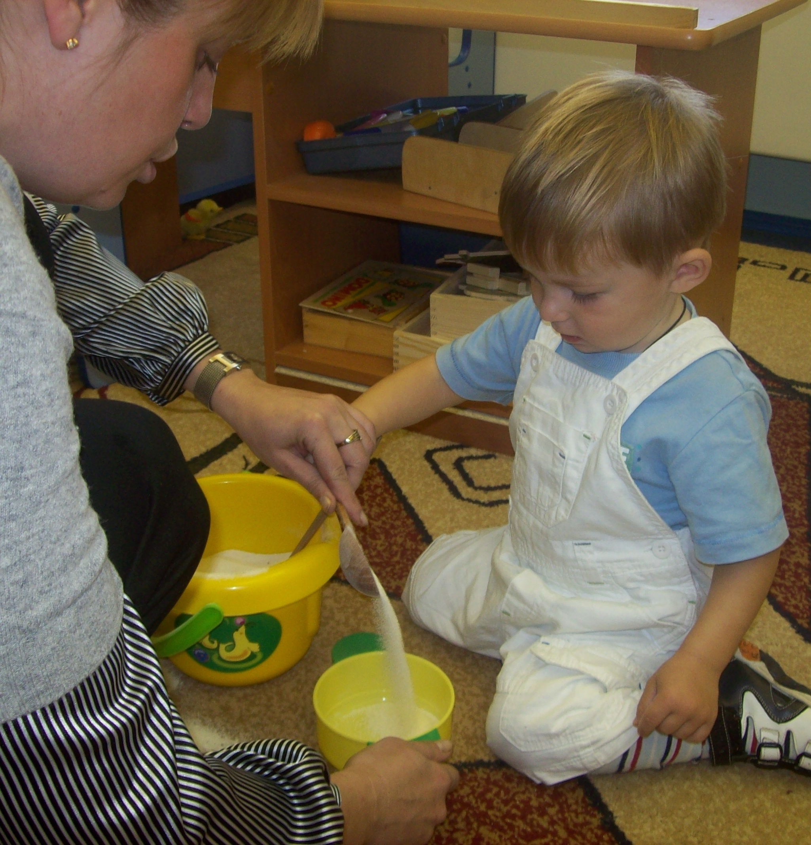
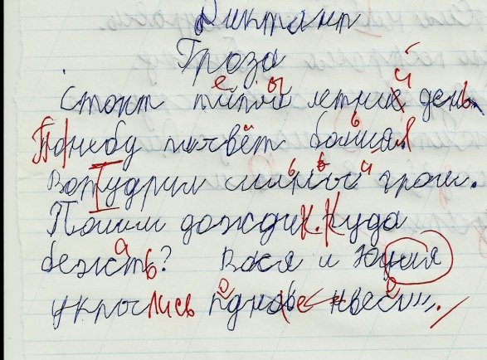
Иллюстрирование
Фотографии,
рисунки,
графики,
диаграммы,
скриншоты компьютерных программ и т.д.

Slide 13
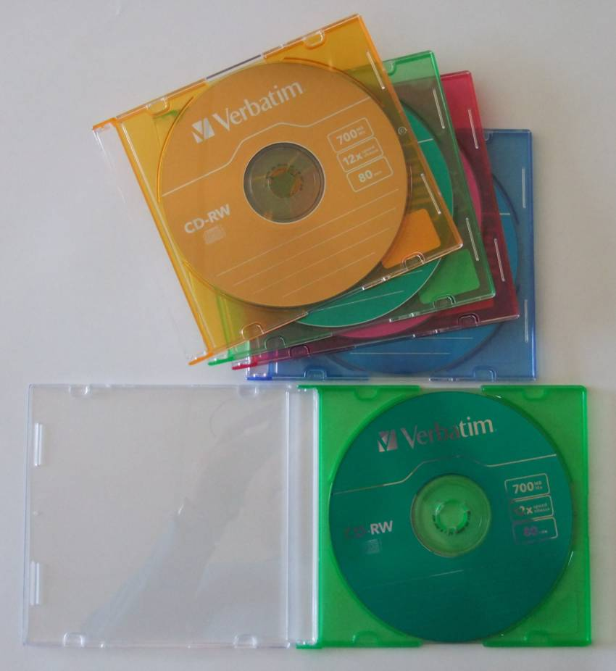
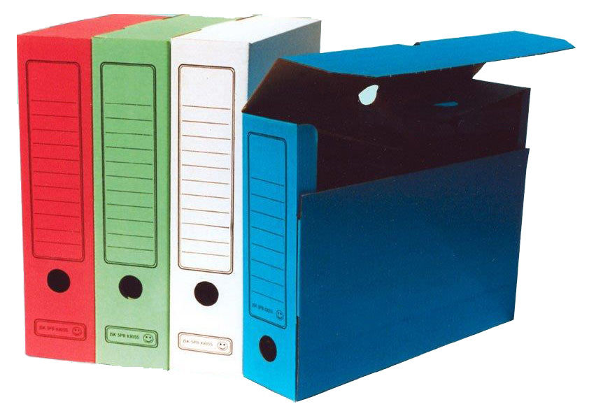
Иллюстрирование
Иллюстрации надо готовить заранее, фотографировать по заранее намеченным планам, выявлять систематизировать и сохранять ценные материалы

Slide 14
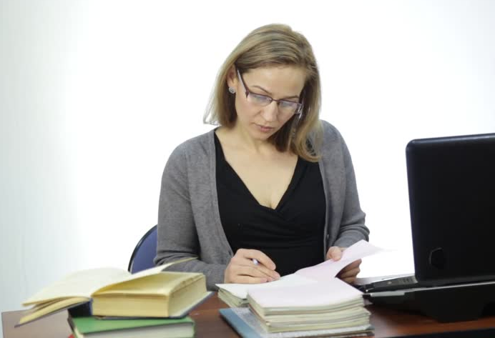
Завершающие этапы работы Саморедактирование
Правильно форматируем текст, используем шрифт Times New Roman 14, через 1,5 интервала;
читаем свой текст медленно, ничего не пропуская;
уточняем факты, проверяем цитаты, ссылки на источники;
правильно (по ГОСТам, а не по образцам из других статей) описываем цитируемые или рекомендуемые источники…

Slide 15
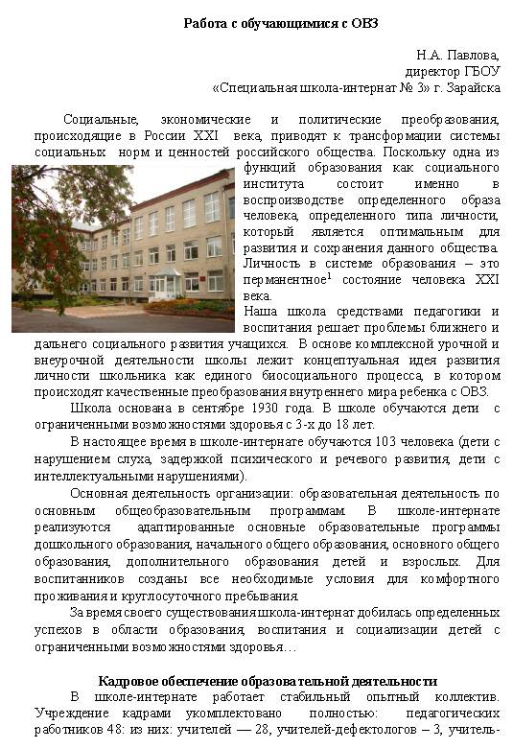
Завершающие этапы работы Саморедактирование
Лучший метод правки текста – его сокращение…
Максим Ильяхов, Людмила Сарычева

Slide 16
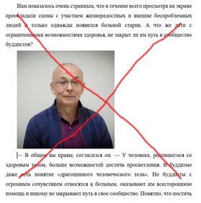
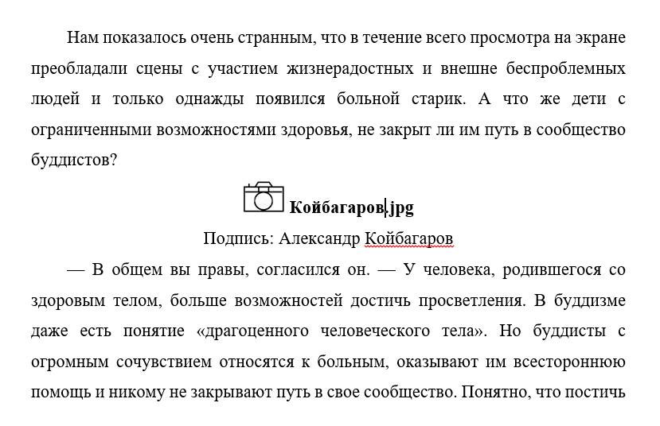
Завершающие этапы работы Саморедактирование
Нумерация фотографий,
вставка в нужные места текста их названий и описаний.
Вставлять в текст сами иллюстрации категорически запрещено!

Slide 17
Завершающие этапы работы Оформление статьи
Заполнение необходимых документов (лицензионный договор, сопроводительное письмо, разрешение на публикацию фотографий детей от их родителей (законных представителей);
правильные названия файлов со статьей, фотографиями, документами. Рекомендуемые формы:
Автор. Два-три слова названия и дата завершения.
Правильно: Тимофеева. Воспитание музыкой 181217.docx
Недопустимо: Статья в журнал.docx
Статья про музыку.docx
Маша для журнала.doc

Slide 18
Меньков Алексей Борисович,
заведующий редакцией
E-mail: logoped1@gmail.com
Skype: alexey.menkov
Воспитание и обучение детей с нарушениями развития,
редакция журнала
E-mail: voiavtor@gmail.com
Телефон: +7 (910) 089-2963
Интернет: http://www.schoolpress.ru
Творческих успехов!

